Slide 1
Bài 69
LUYỆN TẬP
(Sách giáo khoa Toán 3 - Tập một - Trang 74)

Slide 2
Thứ … ngày … tháng … năm ….
Bài 69
Luyện tập

Slide 3
Khởi động

Slide 4
CHÚ CHUỘT PHÔ MAI
BẮT ĐẦU

Slide 5
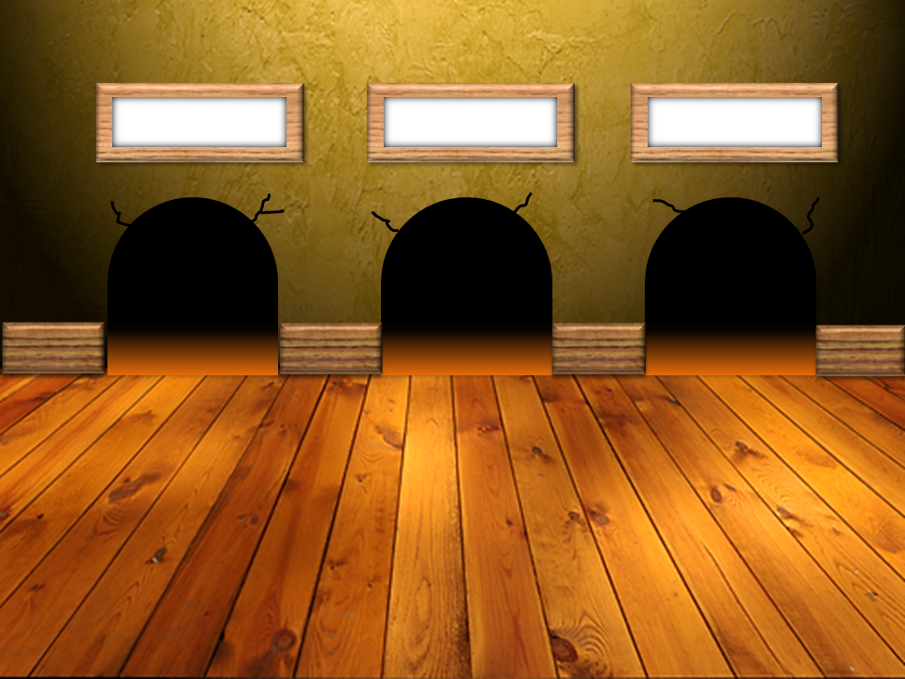
95
60
90
Chính xác!
Đặt tính rồi tính: 360 : 4 = ?

Slide 6
41
45
49
Tuyệt vời
Đặt tính rồi tính: 205 : 5 = ?

Slide 7
THỰC HÀNH
LUYỆN TẬP

Slide 8
1. Tính nhẩm (theo mẫu)
Mẫu: 80 : 2 = ? | 900 : 3 = ?
Nhẩm: 8 chục : 2 =
40 chục
Nhẩm: 9 trăm : 3 =
300 trăm
Vậy: 80 chục : 2 = 40 chục
Vậy:900 : 3 = 300 trăm
800 : 4 =
60 : 3 =
20
200
300
80 : 4 =
20
600 : 2 =

Slide 9
2. Đặt tính rồi tính
52 4
245 7
864 8
4
8
1
0
1
3
21
3
5
8
1
2
3
5
0
6
12
35
0
0
0
6
4
64
0

Slide 10
Bài 3:
Khối lớp Ba có 153 bạn xếp thành các hàng, mỗi hàng có 9 bạn. Hỏi khối lớp Ba xếp được bao nhiêu hàng như vậy?
Tóm tắt:
Bài giải:
1 hàng: 9 bạn
Khối lớp Ba xếp được số hàng như vậy là:
153 bạn: ….hàng?
153 : 9 = 17 (hàng)
Đáp số: 17 hàng

Slide 11
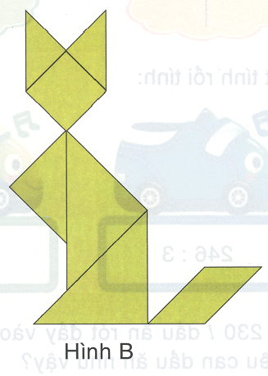
4. Sử dụng các miếng ghép ở hình A để xếp thành hình B?

Slide 12
VẬN DỤNG

Slide 13
DẶN DÒ
1.
2.

Slide 14
Chúc các em học tốt

Slide 15
Tạm biệt các em!

